Slide 1
Verkefnastofa Borgarlínu
STÝRIHÓPUR EIGENDA
Borgarstjóri, bæjarstjóri Hafnarfjarðar, bæjarstjóri Kópavogs, Skrifstofustjóri SRN, forstjóri Vegagerðarinnar og frkvstj. þróunarsviðs Vegagerðarinnar
Stýrihópur hefur það hlutverk að tryggja sterkt eignarhald verkefnisins. Stýrihópur tekur lykil ákvarðanir er varða umfang og eðli verkefnisins og fylgist með framvindu. Fundar að jafnaði á 6 vikna fresti með framkvæmdastjórn og verkefnisstjóra.
Framkvæmdastjórn á að tryggja farsæla framvindu verkefnisins og leysa úr málum sem upp koma og snerta framgang verkefnisins.
Fundar að jafnaði á 4 vikna fresti með verkefnisstjóra.
Verkefnastjóri ber ábyrgð á stjórnun verkefnisins, heldur utan um verkefnateymið, sér um að nauðsynlegt upplýsingastreymi til framkvæmdastjórnar og stýrihóps og heldur verkefnateymi upplýstu.
Verkefnateymið mótar verkefnisáætlun og umfang einstaka verkþátta. Fulltrúar skipta með sér ábyrgð á einstaka verkþáttum og taka þátt í starfshópum. Ábyrgðarðilar upplýsa verkefnastjóra um framganga sinna verkþátta.
Framkvæmdastjórn
Páll Björgvin framkvæmdastjóri SSH
Bergþóra Þorkels forstjóri Vegagerðarinnar
VERKEFNASTJÓRI
Hrafnkell Á. Proppé, svæðisskipulagsstjóri
BRTPlan: stoðráðgjafi
Verkefnahópur
VERKEFNATEYMI
Bryndís Friðriksdóttir, Hrafnkell Á. Proppé, Lilja G. Karlsdóttir, NN, NN
Verkefnahópur skipaður lykilstarfsmönnum sveitarfélaga, Strætó og Vegagerðar er verkefnastjóra og verkefnateymi til ráðgjafar við mótun einstakra verkþátta og tilnefnir fulltrúa í tilfallandi starfshópa.
Stoðráðgjafi kemur inn með þekkingu og reynslu af hliðstæðum verkefnum og er verkefnastjóra og verkefnateymi til ráðgjafar.
Almannatengsl og samskipti
Skipulagsvinna og umhverfismat
Umferðargreiningar og leiðarkerfi
Forhönnun / Clarification
Verkfræðileg hönnun
Borgarhönnun
Grunnhugmynd / Concept
Markaðsmál
Fjármál og stoðþjónusta
Útboð og samningar

Slide 2
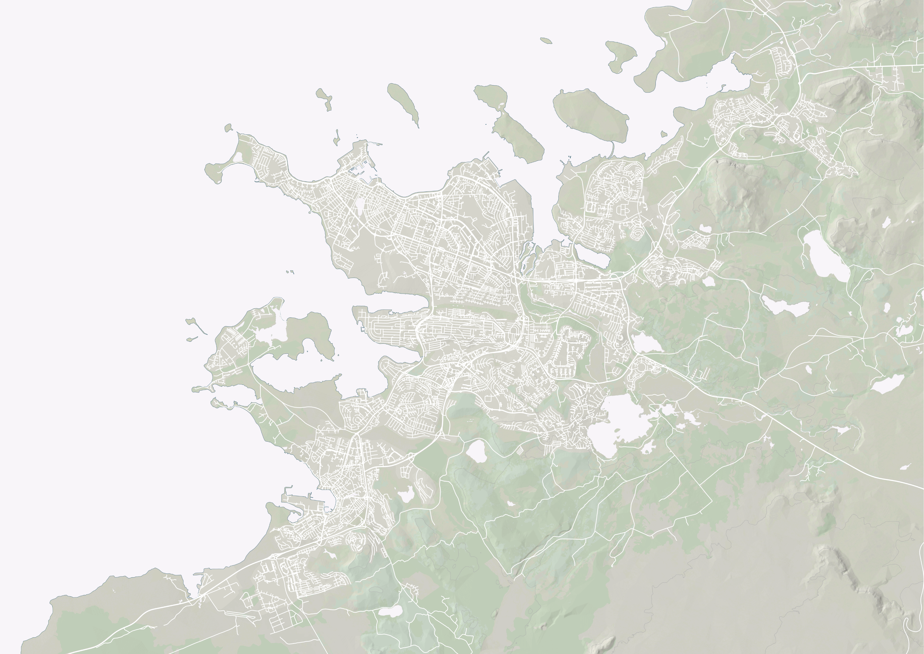
2023
Ártún – Hlemmur
Hlemmur – Hamraborg

